Slide 1
Hy lê elke oggend op sy gesig
Danelle Esterhuizen

Slide 2
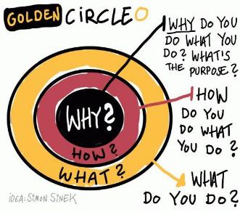
People don’t buy what you do. They buy why you do it.
~ Simon Sinek
Hoekom gebed

Slide 3
Om die wil van God te ken
Markus 1: 35 – 39
35 En vroeg in die môre, nog diep in die nag, het Hy opgestaan en uitgegaan en na ‘n eensame plek vertrek en daar gebid.
36 En Simon en die wat by hom was, het Hom gevolg.
37 En toe hulle Hom vind, sê hulle vir Hom: Almal soek U.
38 En Hy sê vir hulle: Laat ons na die naburige dorpe gaan, sodat Ek ook daar kan preek; want daarvoor het Ek uitgegaan.
39 En Hy het die hele Galiléa deur in hulle sinagoges gepreek en die duiwels uitgedryf.

Slide 4
Joh 15: 7
7 As julle in My bly en my woorde in julle, sal julle vra net wat julle wil hê, en julle sal dit verkry.

Slide 5
1 Sam 5
1 En die Filistyne het die ark van God geneem en dit van Ebenhaéser af na Asdod gebring.
2 Daarop het die Filistyne die ark van God geneem en dit in die huis van Dagon gebring en dit langs Dagon neergesit. 3 Toe die Asdodiete vroeg die volgende môre daarheen gaan, sien hulle Dagon lê met sy gesig op die grond voor die ark van die HERE. En hulle het Dagon geneem en hom weer op sy plek gesit. 4 Maar toe hulle die volgende môre vroeg opstaan, sien hulle Dagon lê met sy gesig op die grond voor die ark van die HERE; maar die hoof van Dagon en sy twee handpalms lê afgebreek op die drumpel: net Dagon se lyf het aan hom oorgebly.

Slide 6
Om saam met die Heilige Gees te werk
Ed Silvoso – Anointed for Business
Stages of our walk as marketplace Christians
Be a Christian in the marketplace
Be a Christian who applies bibilcal principles in the marketplace
A Christian who does business in the fullness of the Holy Spirit
A Christian committed to the total transformation of the marketplace

Slide 7
Om saam met die Heilige Gees te werk
Lukas 10
1 En ná hierdie dinge het die Here weer sewentig ander aangestel, en hulle twee-twee voor Hom uit gestuur na elke stad en plek waar Hy sou kom.
2 Hy sê toe vir hulle: Die oes is wel groot, maar die arbeiders min. Bid dan die Here van die oes dat Hy arbeiders in sy oes uitstuur.
3 Gaan dan; kyk, Ek stuur julle soos lammers onder wolwe.
4 Moenie ‘n beurs of ‘n reissak of skoene dra nie, en groet niemand op die pad nie.

Slide 8
5 En in watter huis julle ook al mag ingaan, sê eers: Vrede vir hierdie huis!
6 En as dáár ‘n man van vrede is, sal julle vrede op hom rus; anders sal dit tot julle terugkeer.
7 Bly dan in daardie selfde huis en eet en drink wat hulle het, want die arbeider is sy loon werd. Moenie van huis tot huis gaan nie.
8 En in watter stad julle ook al mag ingaan en hulle jul ontvang, eet wat aan julle voorgesit word.
9 En maak die siekes gesond wat daarin is, en sê vir hulle: Die koninkryk van God het naby julle gekom.

Slide 9
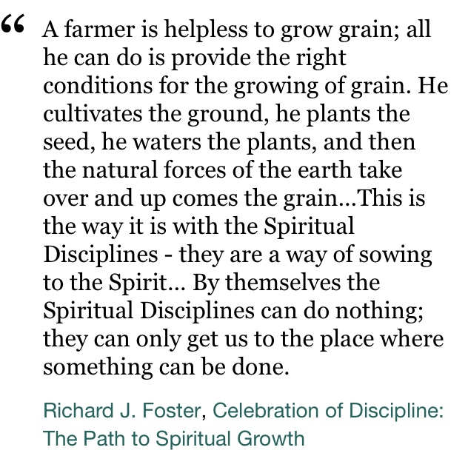

Slide 10
Act 3:15 (ESV)
…and you killed the Author of life, whom God raised from the dead. To this we are witnesses.

Slide 11
Joh 16
8 en as Hy kom, sal Hy die wêreld oortuig van sonde en van geregtigheid en van oordeel:
9 van sonde, omdat hulle in My nie glo nie;
en van geregtigheid, omdat Ek na my Vader gaan en julle My nie meer sal sien nie;
11 en van oordeel, omdat die owerste van hierdie wêreld geoordeel is.

Slide 12
Rom 8
16 Die Gees self getuig saam met ons gees dat ons kinders van God is;
17 en as ons kinders is, dan ook erfgename, erfgename van God en mede erfgename van Christus, as ons naamlik saam met Hom ly, sodat ons ook saam met Hom verheerlik kan word.

Slide 13
Joh 14
12 Voorwaar, voorwaar Ek sê vir julle, wie in My glo—die werke wat Ek doen, sal hy ook doen; en hy sal groter werke doen as dit, omdat Ek na my Vader gaan.
13 En wat julle ook al in my Naam mag vra, dit sal Ek doen, sodat die Vader in die Seun verheerlik kan word.

